Slide 1

SECRETARIA MUNICIPAL DE INFRAESTRUTURA,
MOBILIDADE E SEGURANÇA PÚBLICA
GESTÃO 2021 - 2024
Adam Dutra Machado
Secretário Municipal
1º QUADRIMESTRE
2023

Slide 2
SISTEMA DE ORDEM DE SERVIÇOS E OBRAS
(SOS-OBRAS)
JANEIRO – ABRIL 2023
SERVICOS E OBRAS EM GERAL | 187
LIGAÇÕES DE REDE | 20
Calçamentos REVITALIZA MAIS | 41
Patrolamento AÇÃO MAIS ESTRADAS | 45
TAPA BURACOS | 88
TOTAL SOLICITAÇÕES REGISTRADAS | 381
*Quantitativo que é registrado pelo sistema de ordens de serviço. Podendo haver um número maior devido aos chamados que foram resolvidos na rua e não foram registrados.

Slide 3
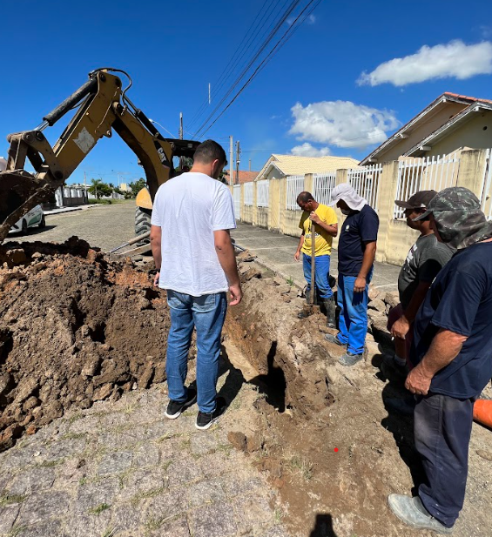
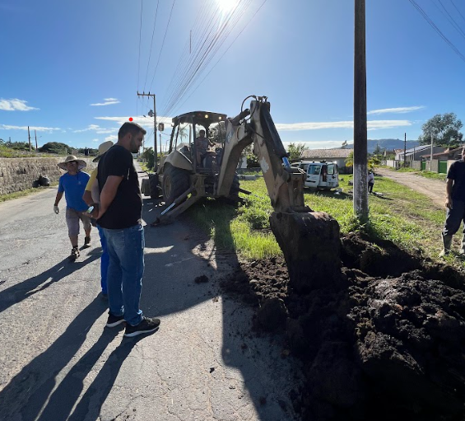
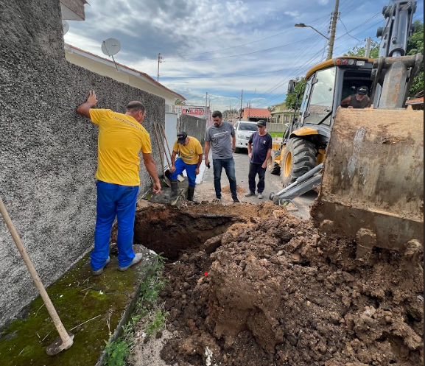
1.1 MANUTENÇÕES DE DRENAGENS

Slide 4
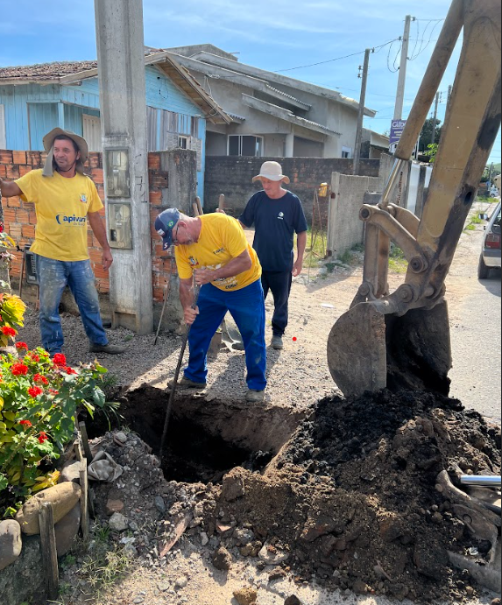
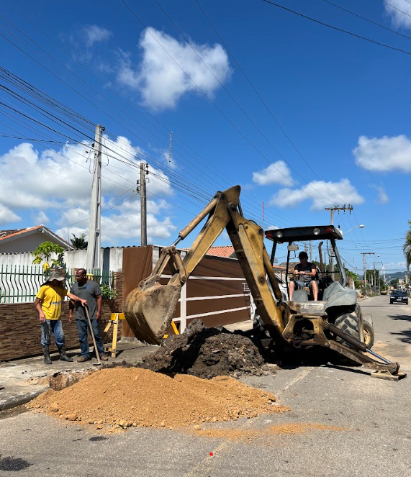
DRENAGEM PLUVIAL JANEIRO – ABRIL 2023
1.1 LIGAÇÕES EM REDES DOMICILIARES 20 TOTAL

Slide 5
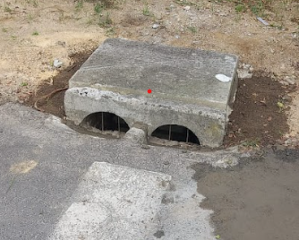
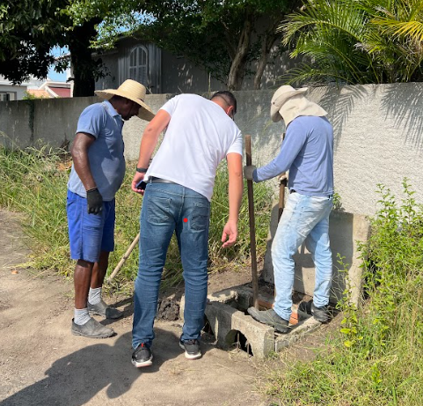
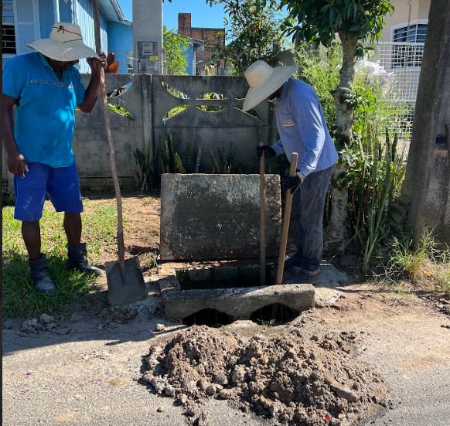
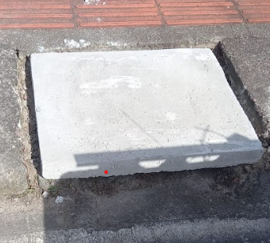
BOCAS DE LOBO
LIMPEZAS, NOVAS E TROCA DE TAMPAS

Slide 6
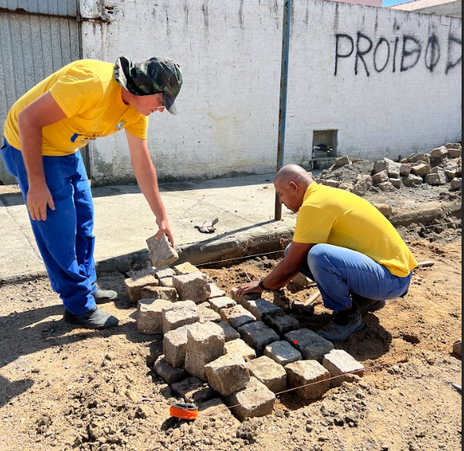
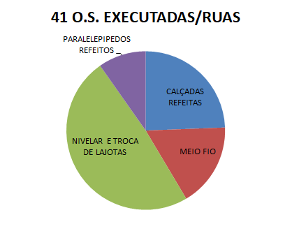
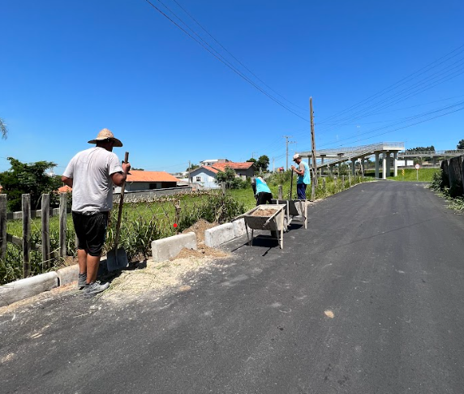
Calçamentos/Passeios/Meio Fio
REVITALIZA MAIS

Slide 7
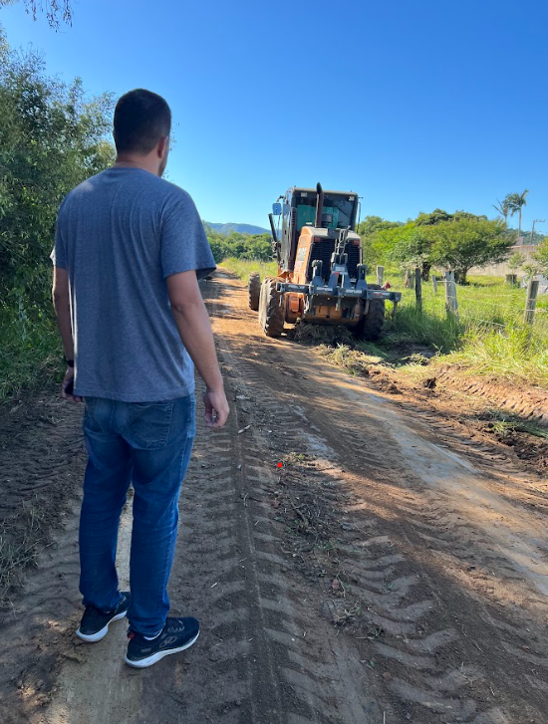
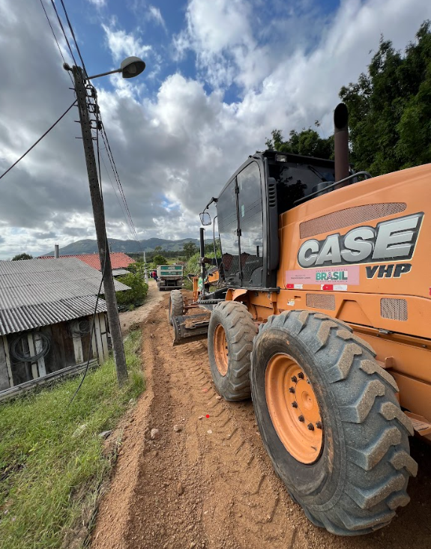
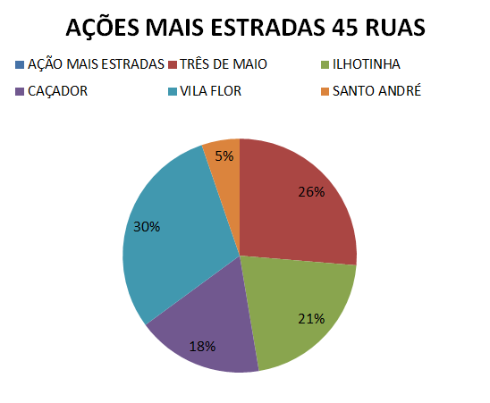
AÇÃO MAIS ESTRADAS
SAIBRO + PATROLA + ROLO
R$ 63.750,00

Slide 8
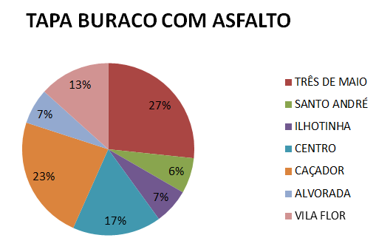
TAPA BURACOS COM ASFALTO
CUSTOS - TAPA BURACOS EXECUTADAS 1º QUADRIMESTRE
Total (recursos próprios) | R$ 84.810,00

Slide 9
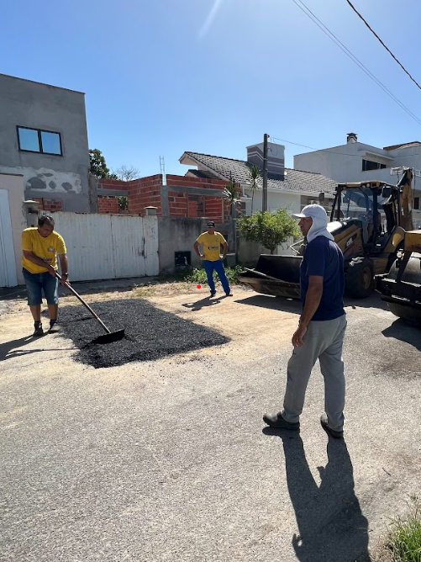
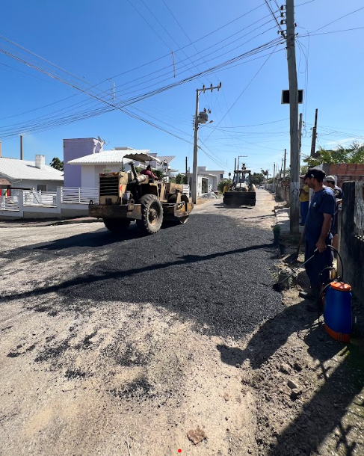
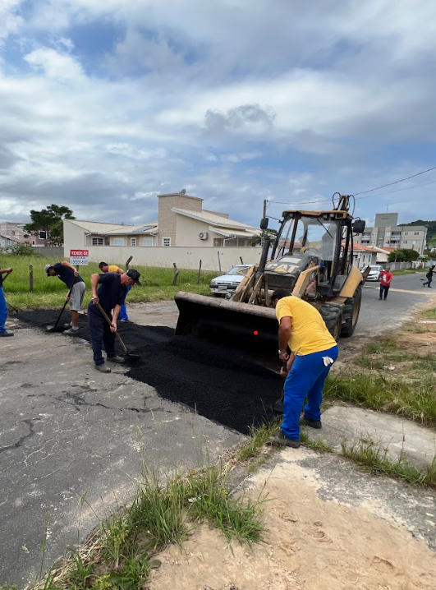
AÇÕES REALIZADAS JANEIRO – ABRIL 2023
OPERAÇÃO TAPA BURACOS

Slide 10
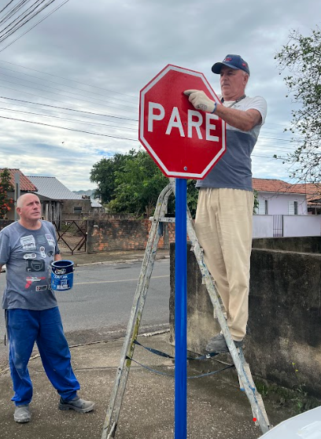
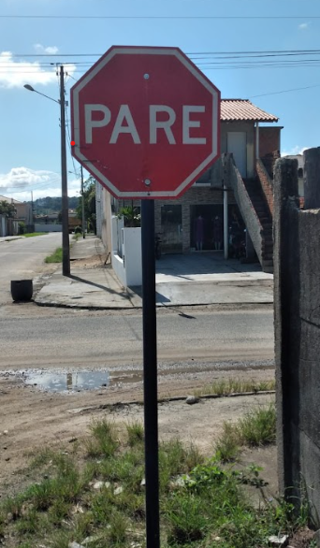
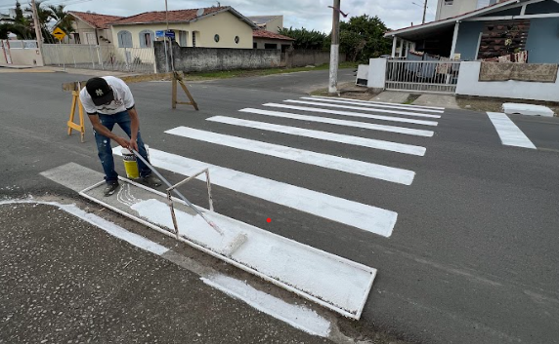
SINALIZAÇÃO VIÁRIA E TRÂNSITO
TOTAL GERAL R$3.980,00

Slide 11
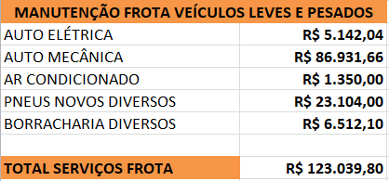
GESTÃO PATRIMONIAL E FROTA MUNICIPAL
JANEIRO - ABRIL

Slide 12
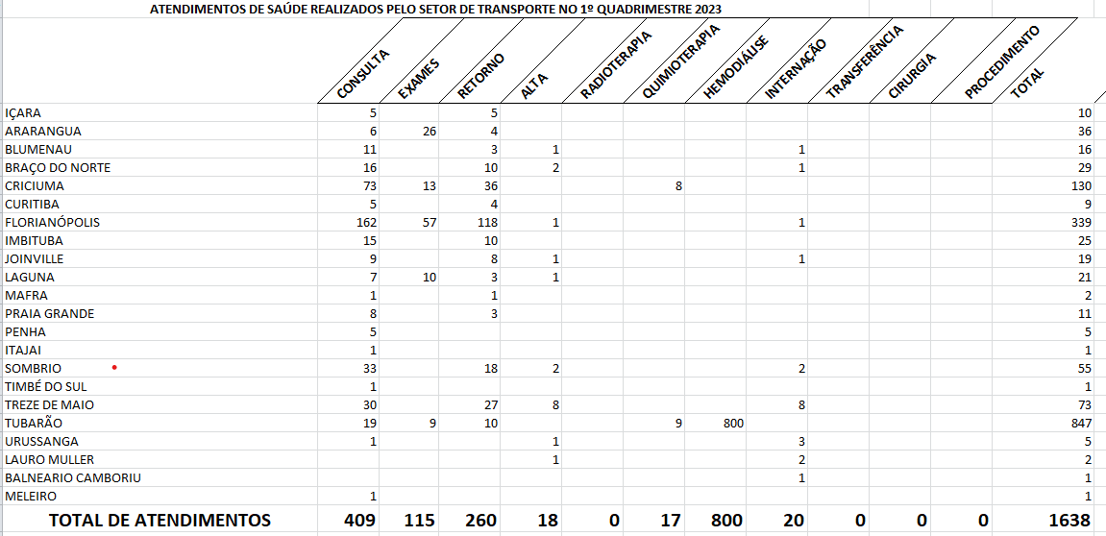
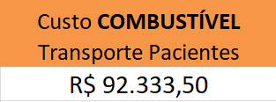
TRANSPORTE DE PACIENTES
JANEIRO - ABRIL

Slide 13
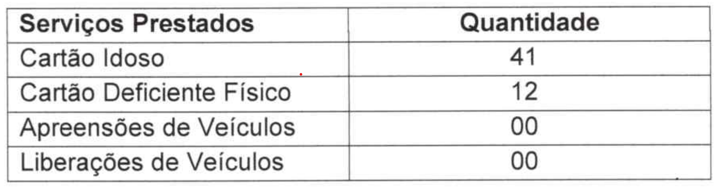
AÇÕES REALIZADAS JANEIRO – ABRIL 2023
DEPARTAMENTO TRÂNSITO
TOTAL: 53

Slide 14
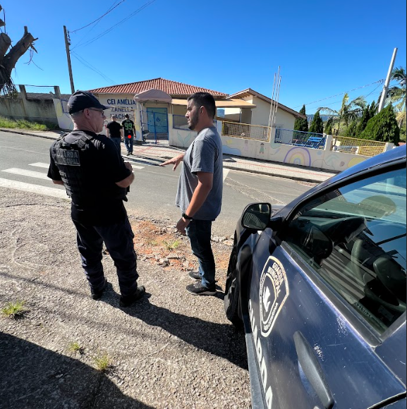
GUARDA MUNICIPAL
Patrulhamento Preventivo nas Creches e Escolas

Slide 15
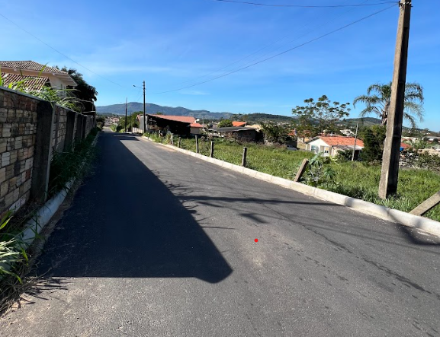
PAVIMENTAÇÃO ASFÁLTICA
RUA: JOÃO HONORATO DA ROSA
R$: 200.000,00 RECURSO CONVÊNIOS
R$: 39.153,70 RECURSO PRÓPRIOS
NOVAS INFRAESTRUTURAS URBANAS

Slide 16
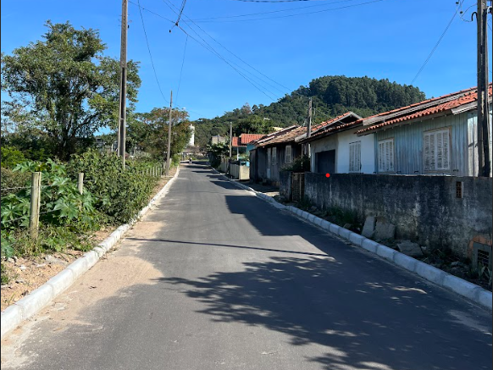
PAVIMENTAÇÃO ASFÁLTICA
RUA MARIA FRONTINA DA SILVA
R$: 150.000,00 RECURSO CONVÊNIOS
R$: 37.682,63 RECURSO PRÓPRIOS

Slide 17
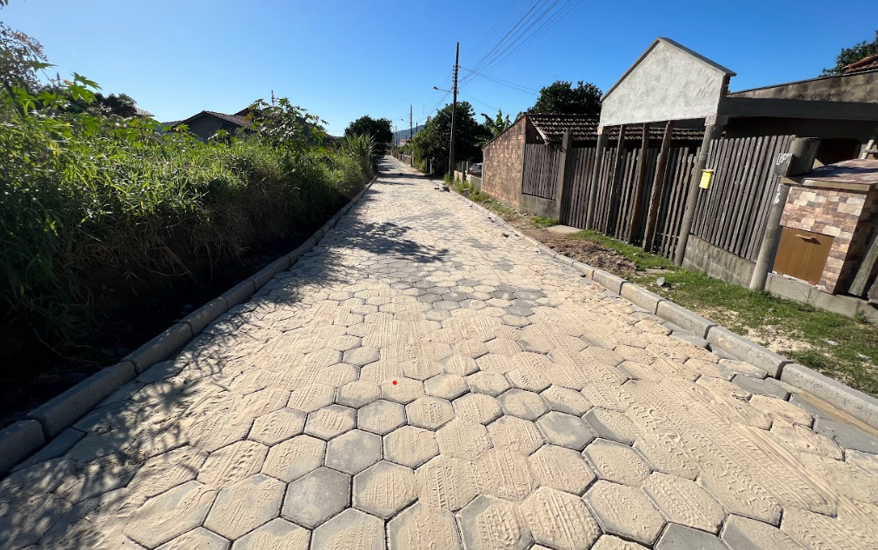
PAVIMENTAÇÃO DE LAJOTA (CONCLUÍDA)
RUA: RODNEI LIBERATO CORREA, HEMILIO HONORATO DA SILVA, TRAVESSAS 1,2 E 3 COM RAFAEL LUCIANO
R$ 200.000,00 RECURSOS CONVÊNIOS
R$ 396.882,78 RECURSOS PRÓPRIOS

Slide 18
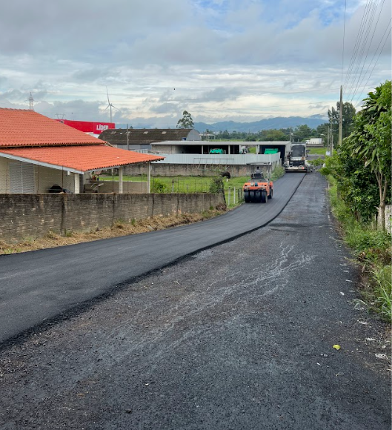
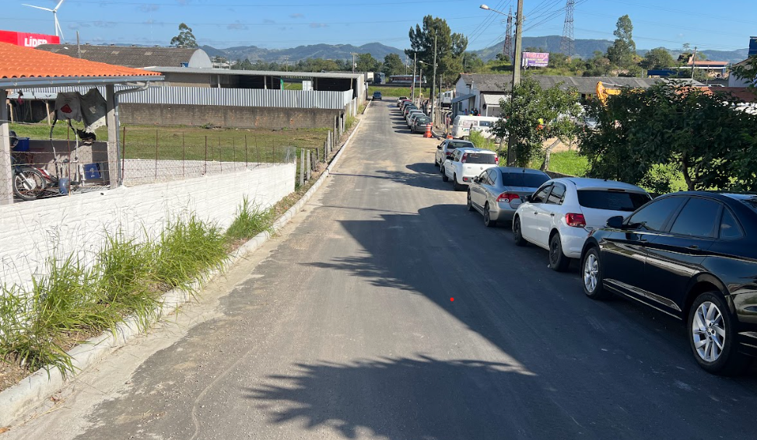
PAVIMENTAÇÃO ASFÁLTICA
RUA HORÁCIO INOCÊNCIO DE AGUIAR
R$: 150.000,00 RECURSO CONVÊNIOS
R$: 15.128,10 RECURSOS PRÓPRIOS

Slide 19
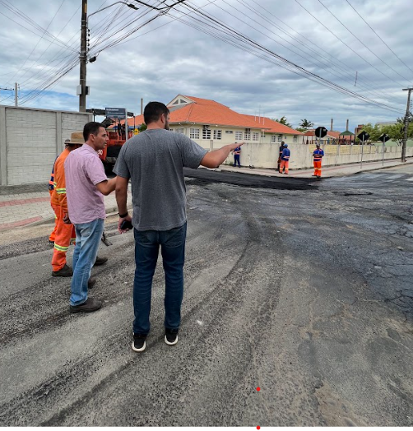
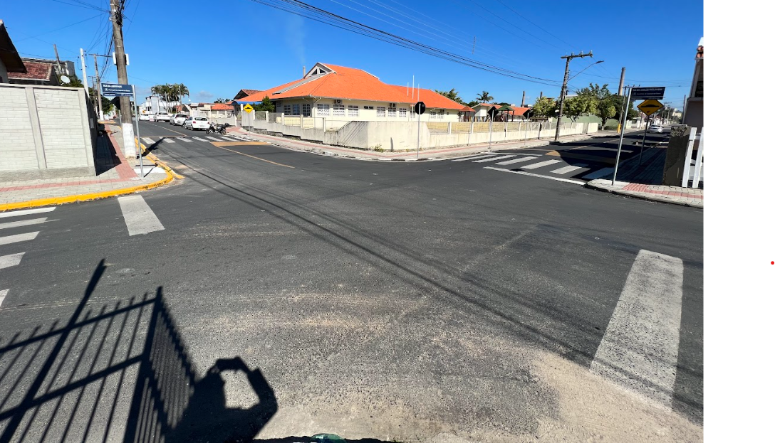
PAVIMENTAÇÃO ASFÁLTICA (CONCLUÍDA)
RUA DA LIBERDADE COM A OSVALDO PINTO DA VEIGA
R$: 500.000,00 RECURSO CONVÊNIOS
R$: 125.608,25 RECURSO PRÓPRIOS

Slide 20
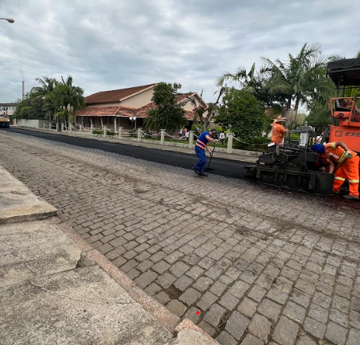
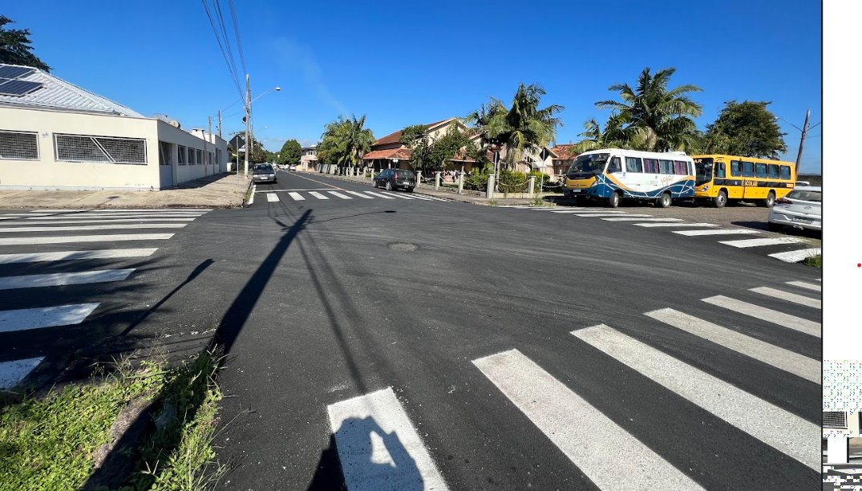
PAVIMENTAÇÃO ASFÁLTICA
RUA JOÃO ERNESTO RAMOS – TRECHO 2 E CORONEL AFONSO PENA
R$: 1.000.000,00 RECURSO CONVÊNIOS
R$:152.263,86 RECURSO PRÓPRIOS

Slide 21
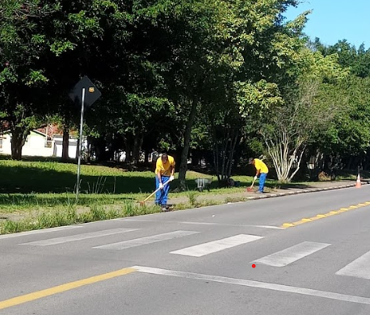
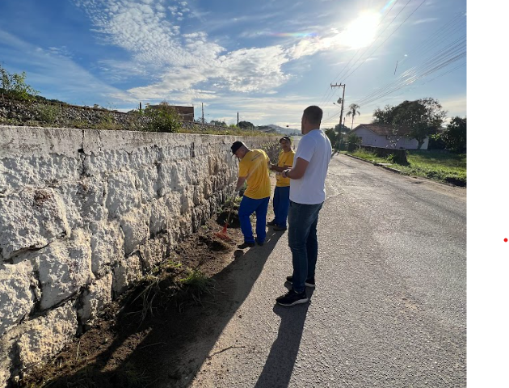
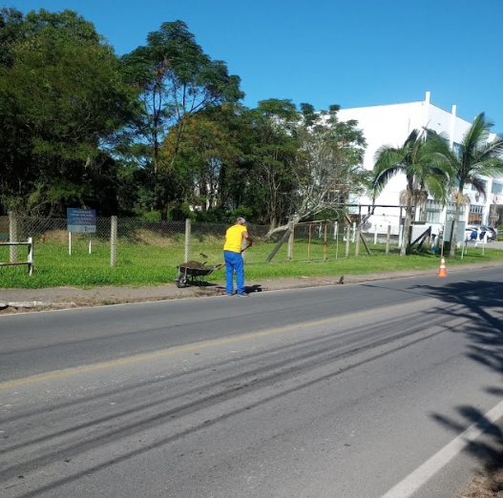
PROGRAMA CIDADE LIMPA
PROGRAMA DE RESSOCIALIZAÇÃO
VALOR
R$ 4.123,00

Slide 22
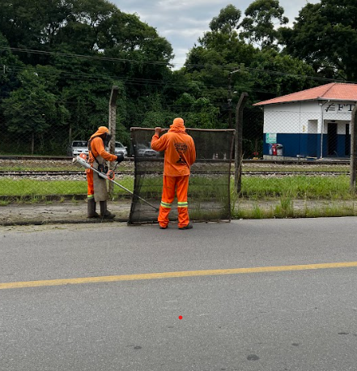
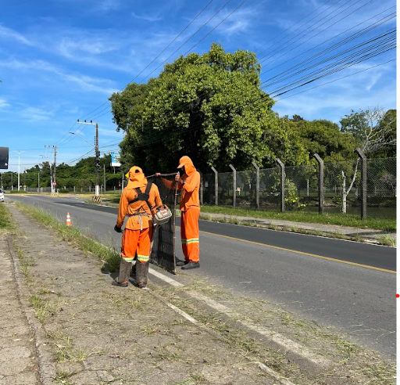
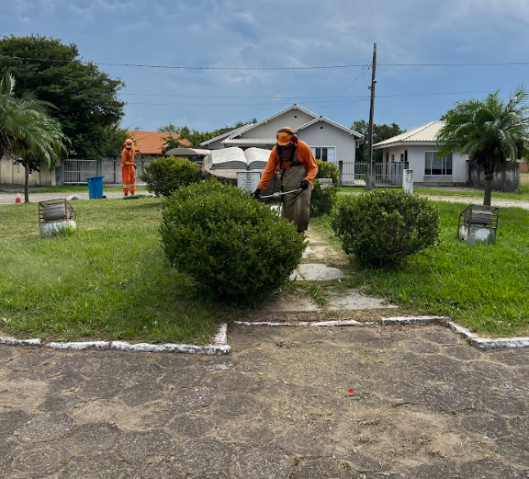
PROGRAMA CIDADE LIMPA
EIXO: Limpeza Urbana (empresa terceirizada)
VALOR
R$ 101.666,66

Slide 23
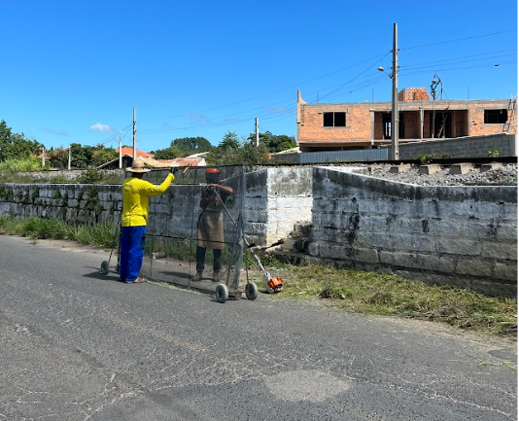
PROGRAMA CIDADE LIMPA
EIXO: Limpeza Urbana (mão de obra própria)

Slide 24
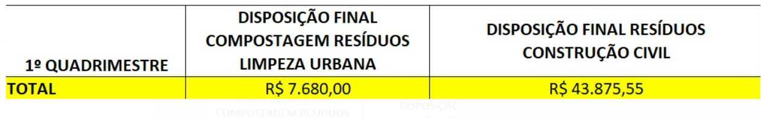
PROGRAMA CIDADE LIMPA
DESTINAÇÃO FINAL – COMPOSTAGEM
RESÍDUOS DA LIMPEZA URBANA

Slide 25
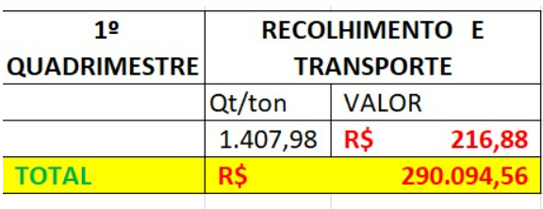
PROGRAMA CIDADE LIMPA
GESTÃO E MANEJO DE RESÍDUOS SÓLIDOS
DOMICILIARES

Slide 26
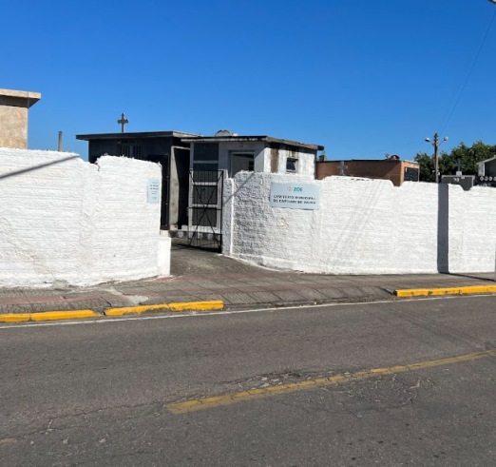
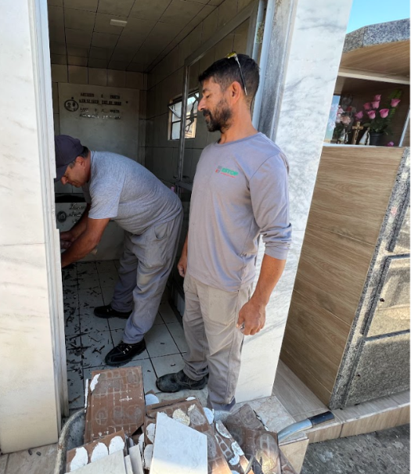
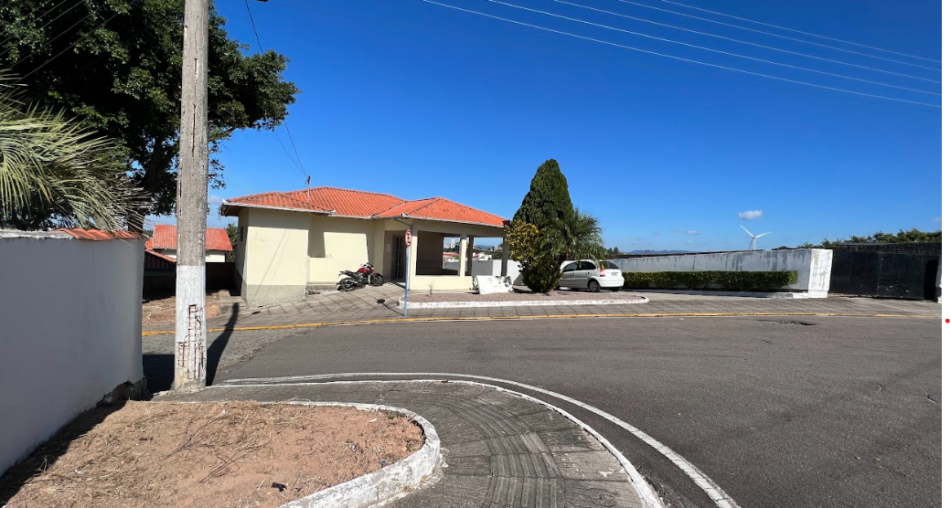
CEMITÉRIO
VALOR
R$ 61.500,00

Slide 27
SECRETARIA DE INFRAESTRUTURA, MOBILIDADE E SEGURANÇA PÚBLICA
Adam Dutra Machado
Secretário Municipal
MUITO OBRIGADO

Slide 28
COORDENADORIA DE PLANEJAMENTO URBANO E MEIO AMBIENTE
GESTÃO 2021 - 2024
HENRIQUE DE SOUZA GUIMARÃES
COORDERNADOR DE PLANEJAMENTO URBANO
E MEIO AMBIENTE
1º QUADRIMESTRE
2023

Slide 29
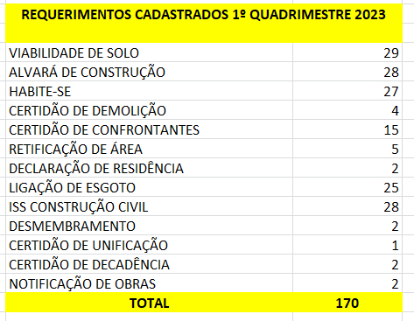
COORDENADORIA DE PLANEJAMENTO URBANO E MEIO AMBIENTE

Slide 30
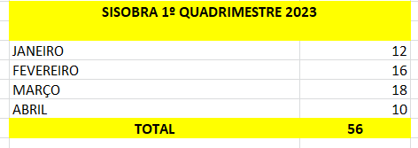
SISOBRA
ENVIO DE DADOS PARA RECEITA FEDERAL
REALIZADO VIA E-CNPJ DO MUNICIPIO

Slide 31

NOTIFICAÇÕES- OUVIDORIA MUNICIPAL

Slide 32


REURB
10
NÚCLEOS PRÉ APROVADOS

Slide 33

REURB

Slide 34




AMPLIAÇÕES E REFORMAS
CREAS
R$: 83.564,00 RECURSO CONVÊNIO
R$: 48.181,94 RECURSO PRÓPRIOS
VALOR TOTAL: 131.745,94

Slide 35


AMPLIAÇÕES E REFORMAS
CEI ANITA BRUNEL ALVES
R$: 425.000,00 RECURSO CONVÊNIO ESTADO
R$: 137.203,27 SALARIO EDUCAÇÃO
VALOR TOTAL: R$562.203,27
Ampliação 79,22m²
2 salas de aula com BWC;
Reforma geral do Centro de Educação Infantil
1.118,48m²

Slide 36



AMPLIAÇÕES E REFORMAS
EEB PEQUENO POLEGAR
R$: 250.000,00 ESTADO
R$: 416.868,50 SALÁRIO ED
VALOR TOTAL: 666.868,50
Ampliação de Biblioteca;
2 salas de aula;
Sala de jogos.
Totalizando 182,89m²
Adequação sala de professores com BWC;
Direção e secretaria, DML/Serviços;
Cozinha e Depósito de Alimentos

Slide 37

ESF OTTO

Slide 38


Slide 39


Slide 40


Sondagem ESF OTTO

Slide 41



Slide 42


Slide 43

SALA DE JOGOS EMEB VITÓRIO MARCON

Slide 44


Slide 45


SANEAMENTO BÁSICO

Slide 46


Slide 47


Slide 48
Serviços Encerrados JAN a ABR/2023
Total: 2.486

Slide 49


Serviços Referentes ao 1º QUADRIMESTRE 2023

Slide 50


Figura 4 – Conserto de Ramal Avenida Paulo Santos Melo

Slide 51



Slide 52



Slide 53



Slide 54



Slide 55



Slide 56





Slide 57


Slide 58


Slide 59


Slide 60


Slide 61


Slide 62


Slide 63


Slide 64


Slide 65


Slide 66


Slide 67


Slide 68


Slide 69
MUITO OBRIGADO

